Slide 1
DATA MANIPULATION LANGUAGE
(Join)
UNIVERSITAS BINA DARMA

Slide 2
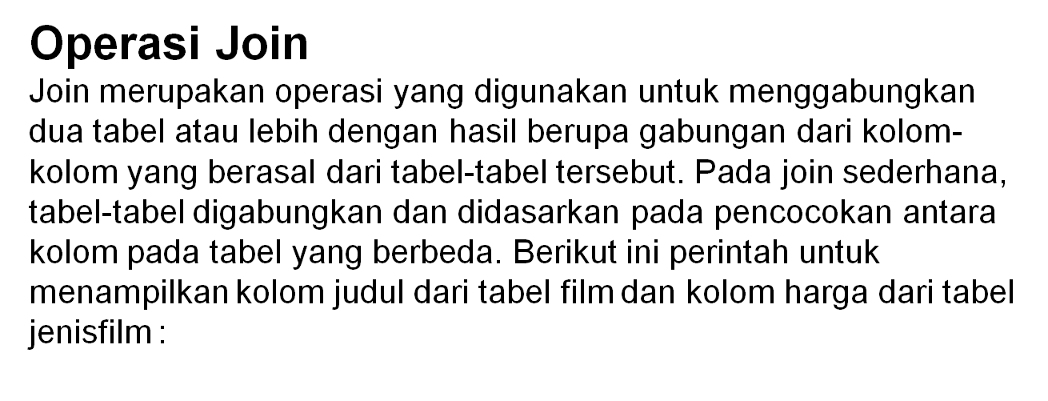
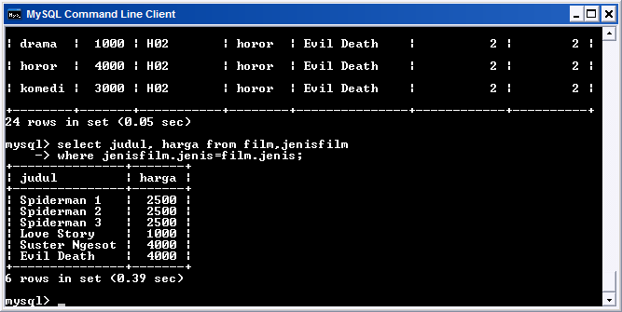

Slide 3
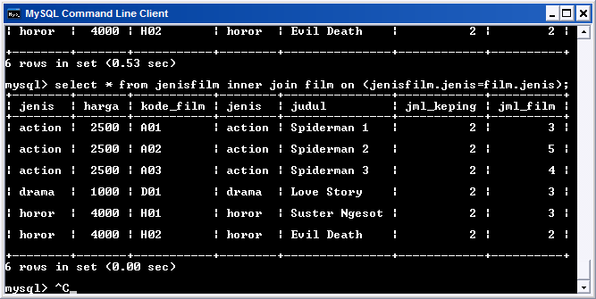
Inner Join
Inner join digunakan untuk menampilkan data dari dua tabel yang berisi data sesuai dengan syarat dibelakang on (tidak boleh null), dengan kata lain semua data dari tabel kiri mendapat pasangan data dari tabel sebelah kanan. Berikut ini perintah untuk menampilkan data dari tabel jenisfilm dan film dengan syarat berdasarkan kolom jenis :

Slide 4
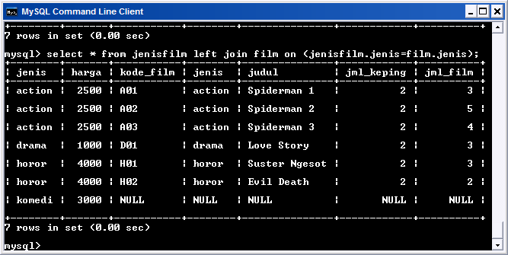
Left Join
Left join digunakan untuk menampilkan semua data dari tabel sebelah kiri perintah left join beserta pasangannya dari tabel sebelah kanan. Meskipun terdapat data dari sebelah kiri tidak memiliki pasangan, tetap akan ditampilkan dengan pasangannya berupa nilai NULL.

Slide 5
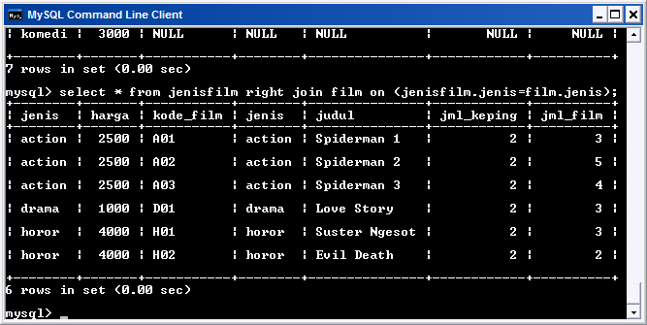
Right Join
Right join digunakan untuk menampilkan semua data dari tabel sebelah kanan perintah right join beserta pasangannya dari tabel sebelah kiri. Meskipun terdapat data dari sebelah kanan tidak memiliki pasangan, tetap akan ditampilkan dengan pasangannya berupa nilai NULL.

Slide 6
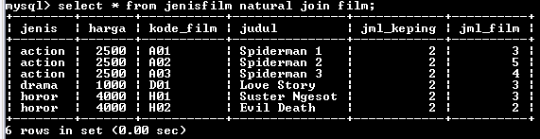
Natural Join
Natural join digunakan untuk menampilkan semua data dari dua tabel dimana jika terdapat kolom yang sama, maka yang akan ditampilkan hanya salah satunya saja, yaitu kolom dari tabel sebelah kiri perintah natural join.

Slide 7
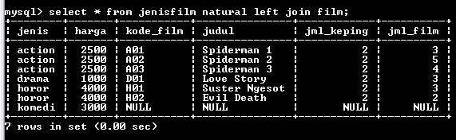
  Natural Left Join
Natural left join digunakan untuk menampilkan semua data dari tabel sebelah kiri perintah natural left join beserta pasangannya dari tabel sebelah kanan. Meskipun terdapat data dari sebelah kiri tidak memiliki pasangan, tetap akan ditampilkan dengan pasangannya berupa nilai NULL.

Slide 8
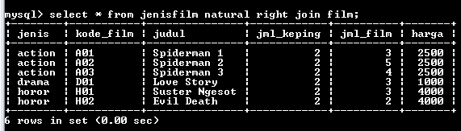
  Natural Right Join
Natural right join digunakan untuk menampilkan semua data dari tabel sebelah kanan perintah natural right join beserta pasangannya dari tabel sebelah kiri. Meskipun terdapat data dari sebelah kanan tidak memiliki pasangan, tetap akan ditampilkan dengan pasangannya berupa nilai NULL.

